Slide 1
“留学华中大”线上宣讲

Slide 2
Why
Wuhan

Slide 3
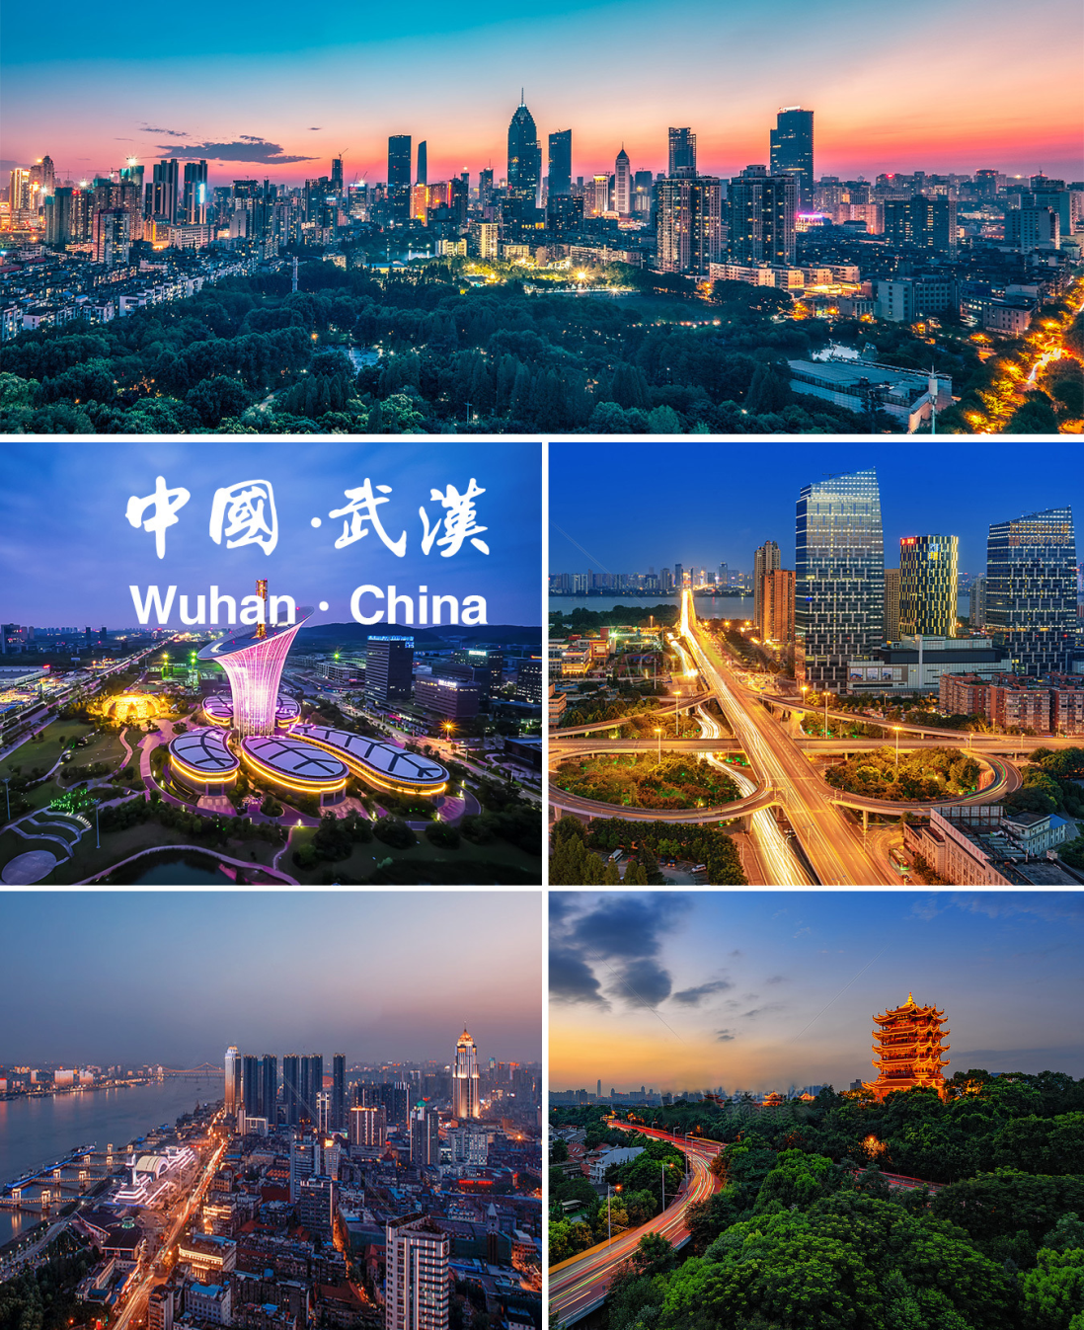
“大江大湖大武汉”
中部六省唯一的副省级市，特大城市
中国中部地区的中心城市
全国重要的工业基地、
科教基地和综合交通枢纽
2021年内地城市GDP排名全国第九
江城-武汉

Slide 4
大学之城：
武汉拥有80余所高校，全国前列
青年之城：
武汉拥有130余万大学生，全球最多
占常住人口比例超过12%
交通之城：
国家“八横八纵”高铁网络中心
江城-武汉

Slide 5
武汉
无缝接轨5小时高铁圈
武汉-上海：四小时！
武汉-北京：五小时！
武汉-广州：五小时！

Slide 6
黄鹤楼
长江
东湖
江滩
江城-武汉

Slide 7
热干面是武汉名声最响的美食名片，与河南烩面、山西刀削面、四川担担面并称为中国四大名面。
武汉热干面
江城-武汉

Slide 8
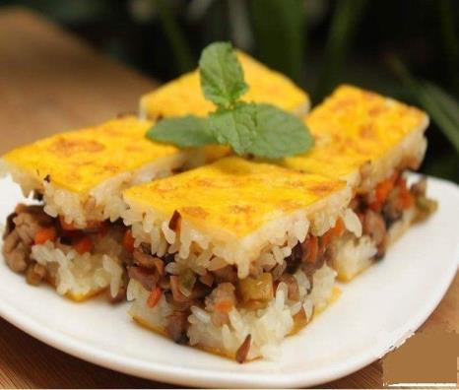
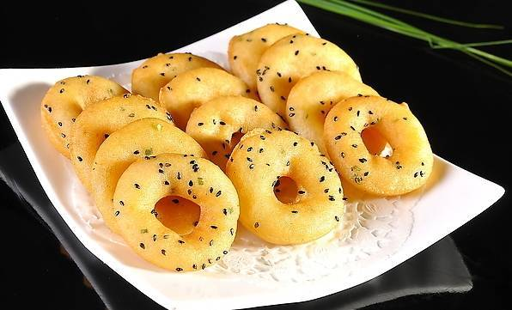
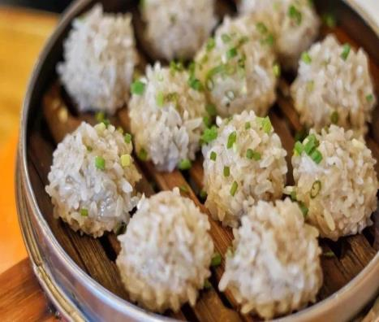
烟火武汉
面 窝
珍珠圆子
豆 皮
烧 卖
江城-武汉

Slide 9
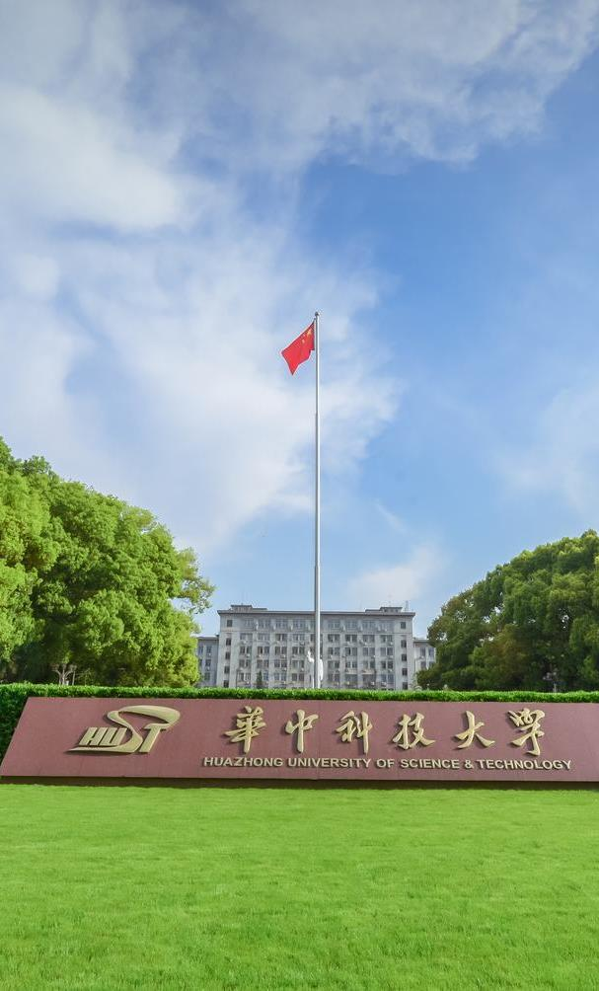
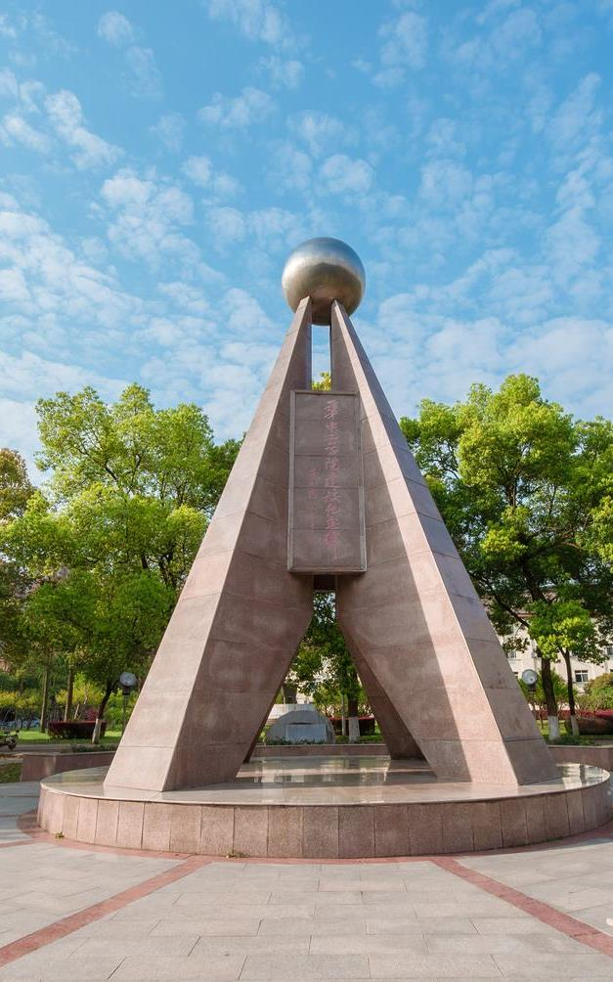
Why
HUST

Slide 10
华中科技大学
HUAZHONG UNIVERSITY OF SCIENCE AND TECHNOLOGY
身处武汉市光谷腹地
光谷：中国‘硅谷’

Slide 11
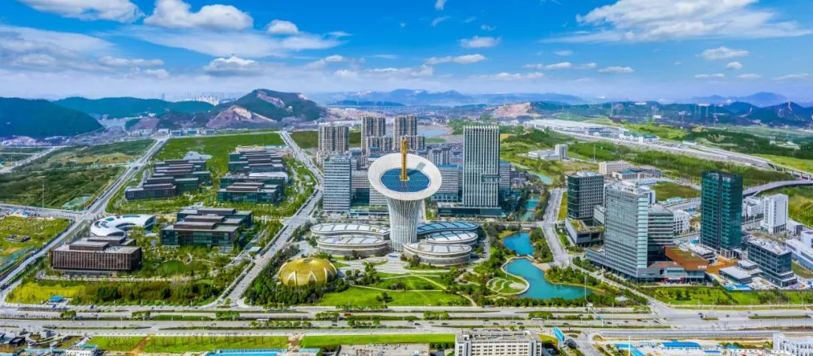
光谷科创大走廊，目标是到2049年，核心承载区成为具有全球影响力的科技创新创业中心，助力“武汉•中国光谷”迈向“世界光谷”，光谷科技创新大走廊是我国建成世界科技创新强国的重要战略力量

Slide 12
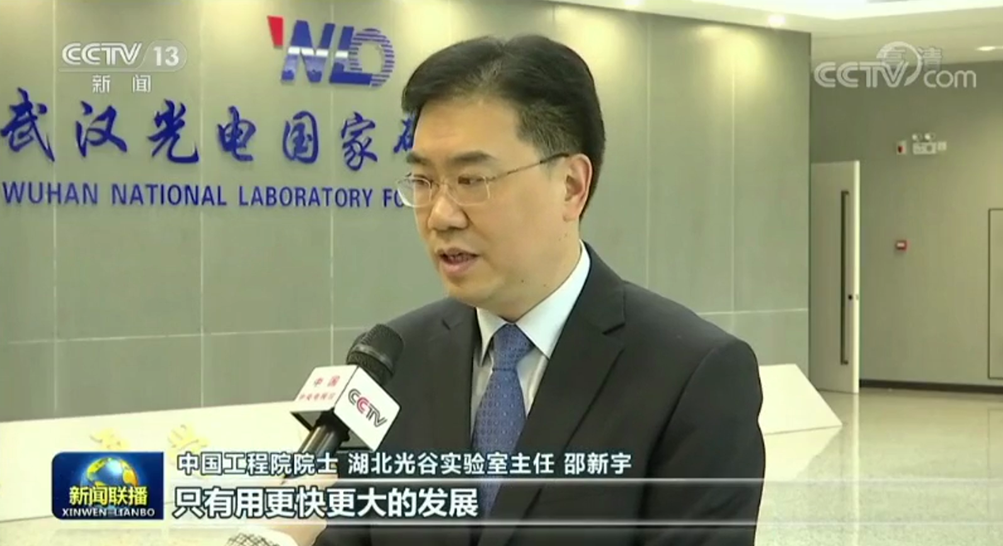
华中科技大学牵头组建光谷实验室
扎根“武汉•中国光谷”，聚焦下一代通信网络器件与芯片等四大任务，建设光电芯片微纳制造及测试平台等三大平台，以“网络强国、制造强国、健康强国”三大使命为导向
江城-武汉

Slide 13
Shanghai
Ranking
(Chinese universities)
US NEWS
Ranking 2022
(Chinese universities)
The Times Higher Education
World University Rankings 2022
(Chinese universities)
QS Graduate Employability
Rankings 2022
#8
#10
#10
#6
排名
Notes:
华中科技大学是国家教育部直属重点综合性大学，是国家“211工程”重点建设和“985工程”建设高校之一，是首批“双一流”建设高校，位列中国大学前十。根据2022年U.S NEWS（176）和TIMES（181），QS（334）最新排名，学校在全球高校排名中稳居世界前200名。

Slide 14
华中科技大学
HUAZHONG UNIVERSITY OF SCIENCE AND TECHNOLOGY
毗邻美丽的东湖绿道
出门左转逛东湖

Slide 15
华中科技大学
HUAZHONG UNIVERSITY OF SCIENCE AND TECHNOLOGY
校园之大——占地7000多亩，拥有36个食堂
校园之特——森林大学，绿化覆盖率达72%

Slide 17
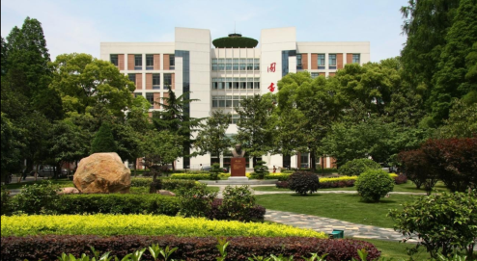
2
7000+
72%
校区
亩
绿化率
30000+
21000+
3600+
本科生
研究生
国际学生
3700+
1400+
1400+
教职工
教授
副教授
Notes:
以上为我校大体数据统计，下面我将进行详细的介绍。

Slide 18
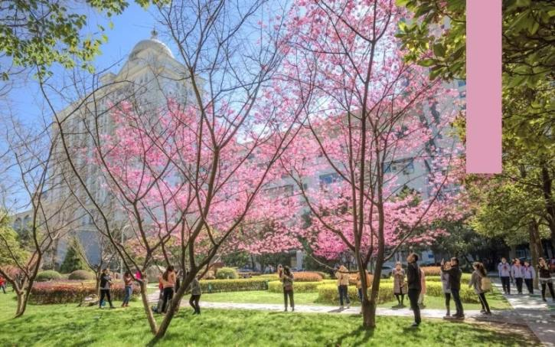
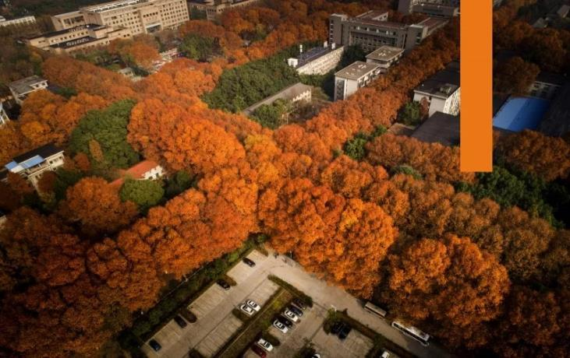
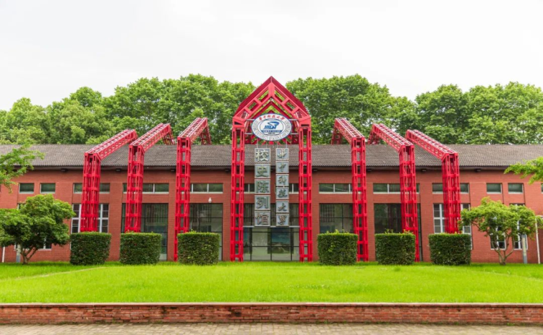
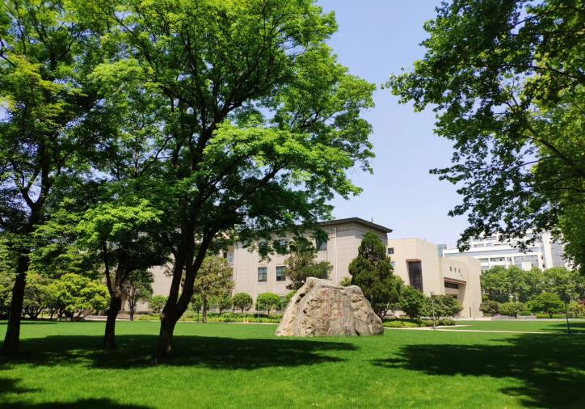
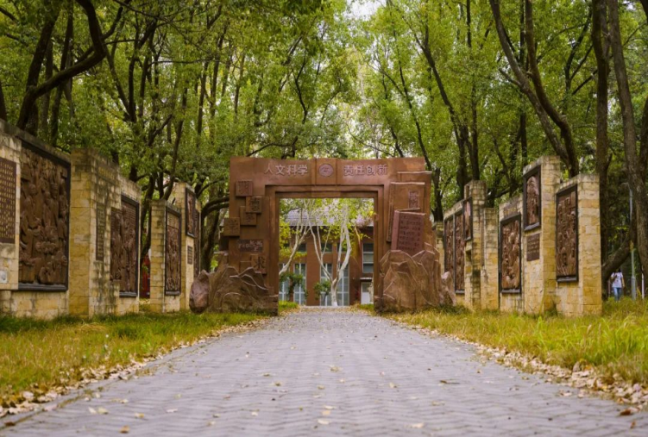
美丽的森林大学校园

Slide 19
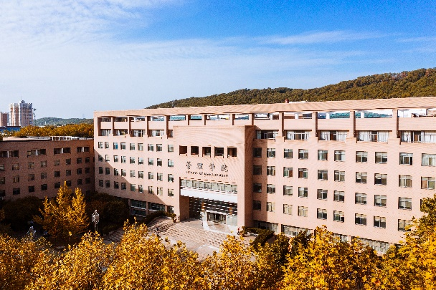
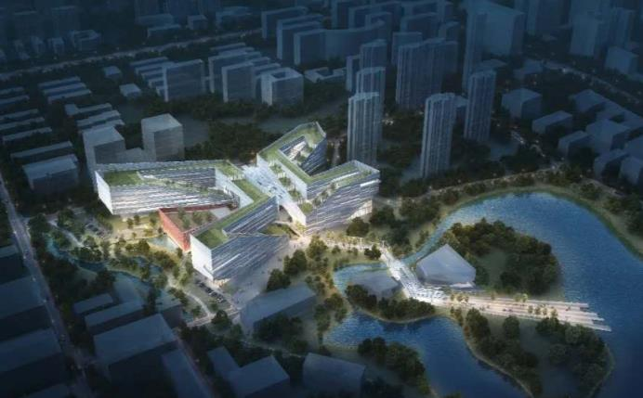
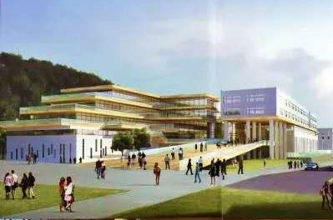
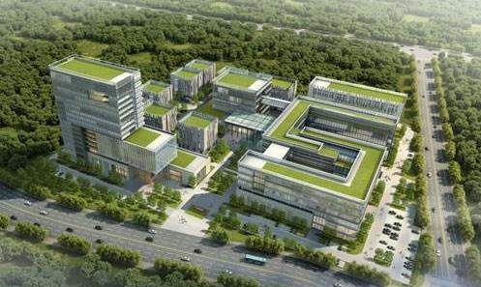
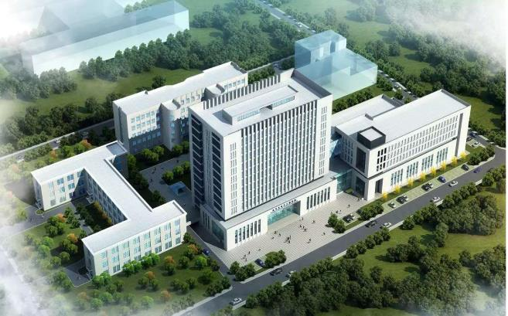
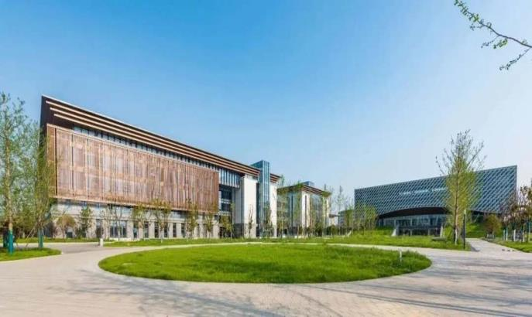
优质的学习环境
管理学院大楼
计算机与人工智能大楼
物理学院精密重力测量大楼
国家光电研究中心大楼
电气学院大楼
网安学院教学楼

Slide 20
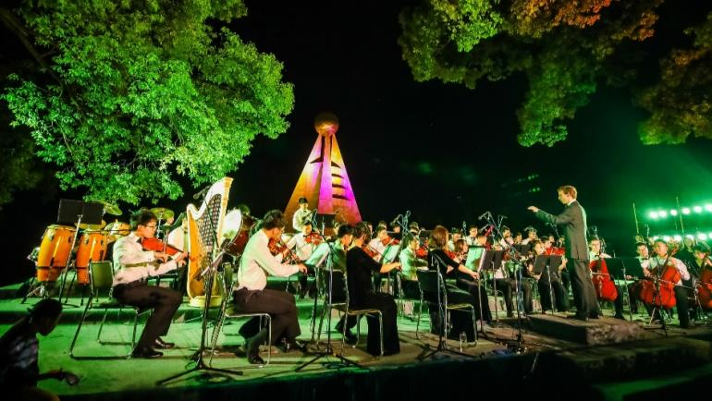
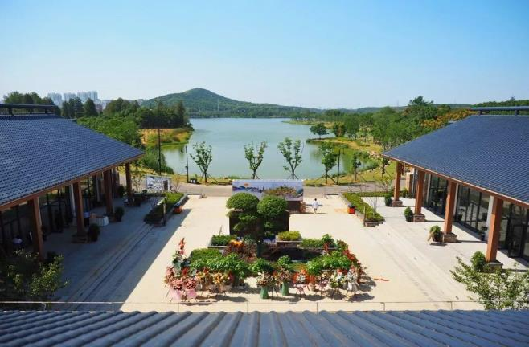
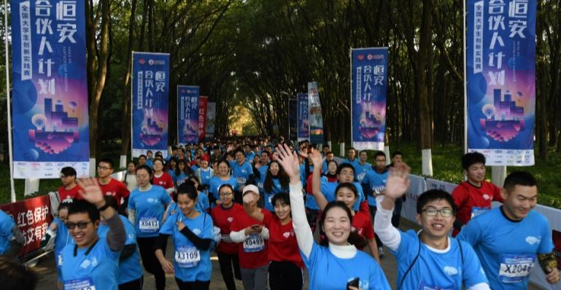
人文素质教育
森林音乐会、校园马拉松
森林公园骑行或慢跑
森林书店 时见鹿

Slide 21
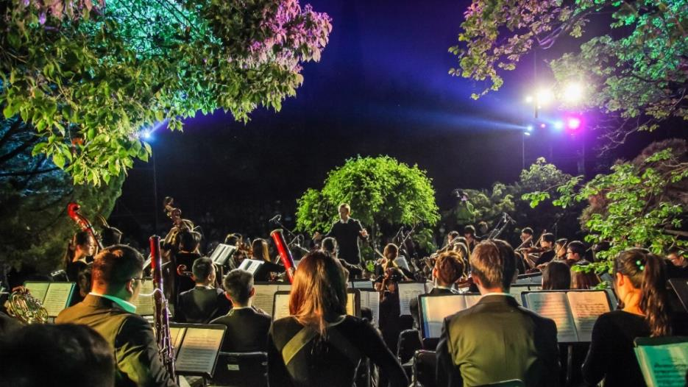
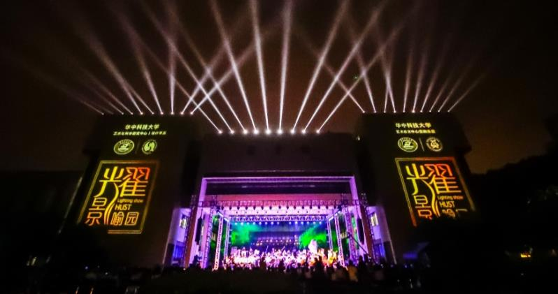
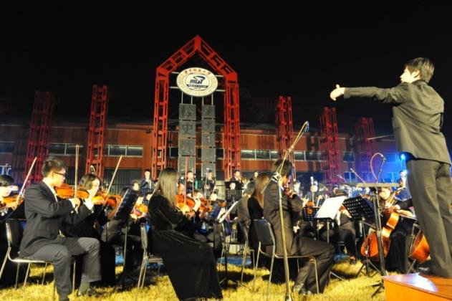
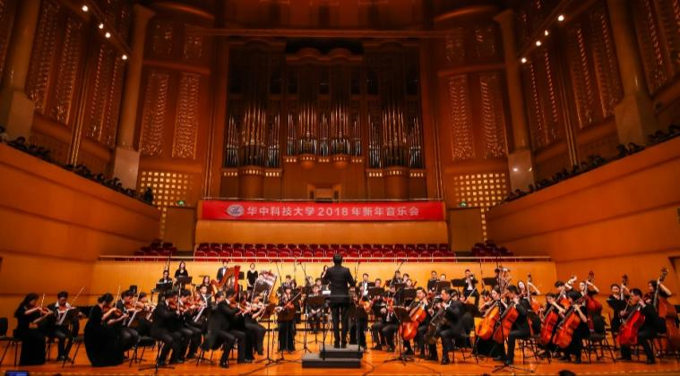
人文素质教育
“喻园筝韵”“现代舞蹈周”“中国音乐周”“意大利歌剧周”“Forest Art Day”“钢琴音乐节”，每周有展演，每月有专场，每年80场艺术活动精彩纷呈，30000人次参与。金秋音乐季，新年音乐会，箫声琴韵，喻音袅袅。在华中大，校园艺术与自然氛围浑然天成，艺术与人文之美魅力与共。

Slide 22
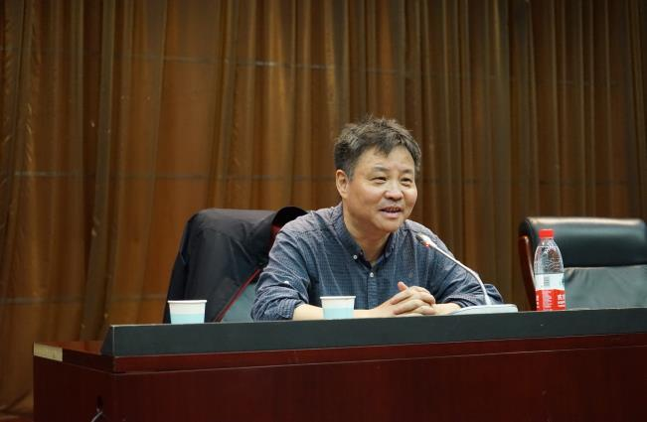
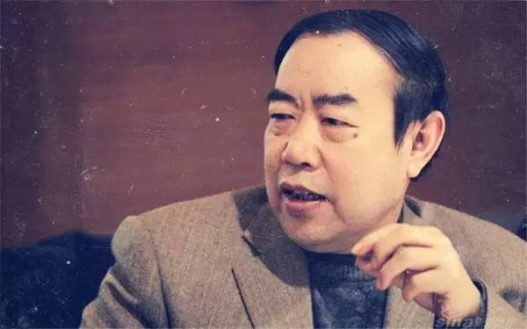
人文素质教育
我校在全国高校率先倡导文化素质教育，建有国家大学生文化素质教育基地。迄今已举办人文讲座2400多期，举办“科学精神与实践”讲座290多期，举办“心灵之约”讲座160多期。
著名作家余华给华中大学子开人文讲座
著名作家贾平凹在华中大讲学

Slide 23
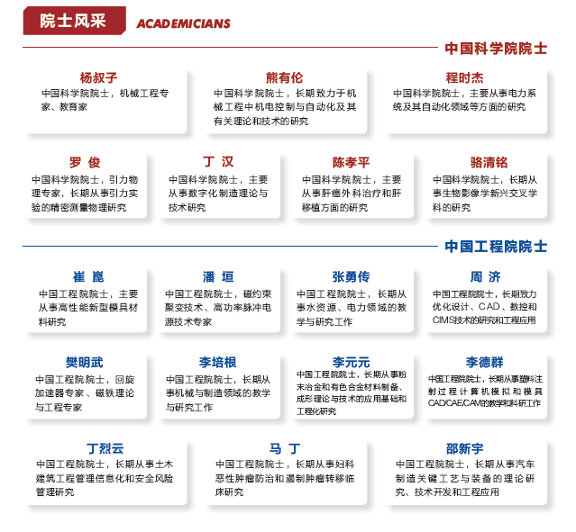
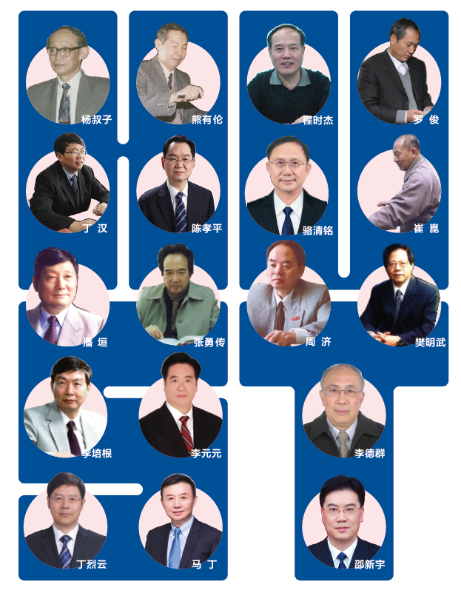
师资力量雄厚
拥有以
20位
两院院士
为代表的强大师资力量

Slide 24
华中大“天才少年”现象

Slide 25
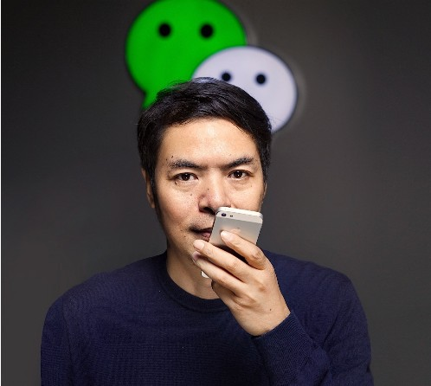
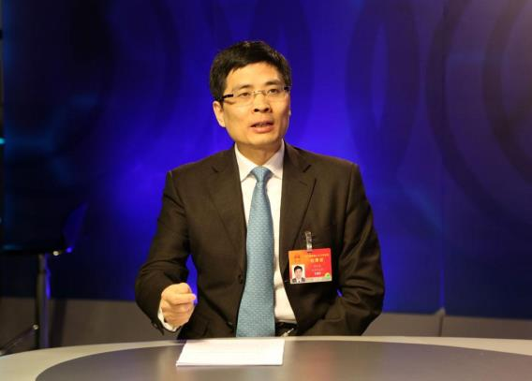
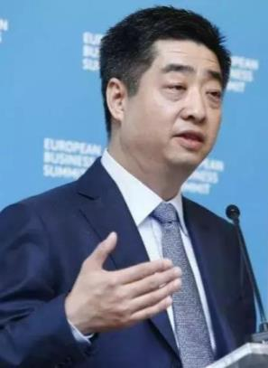
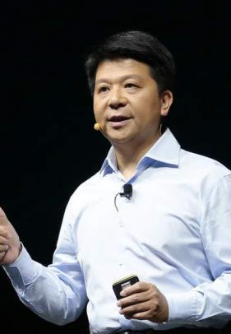
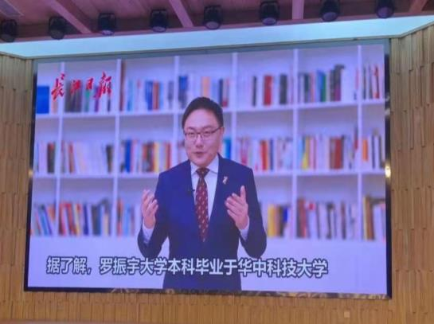
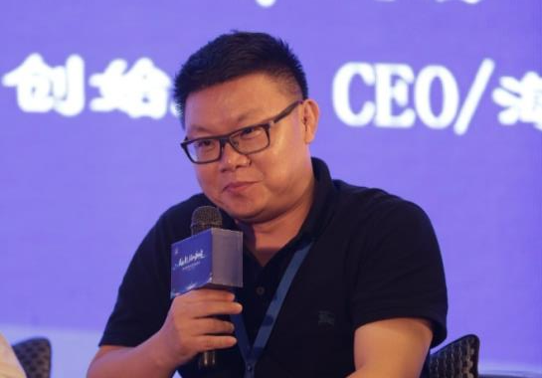
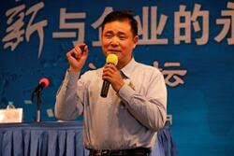
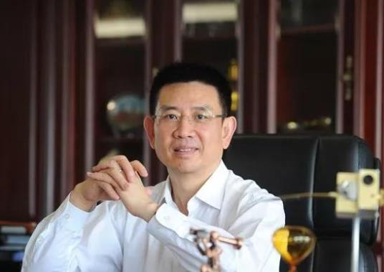
创新创业
张小龙 微信之父
周云杰 海尔集团总裁
胡厚崑、郭平 华为轮值总裁
罗振宇 得到APP创始人
陈宗年 海康威视董事长
龚虹嘉 中国最优秀天使投资人
黄立 高德红外董事长

Slide 26
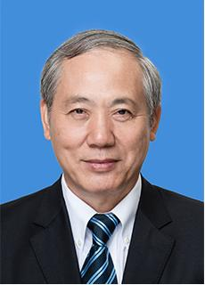
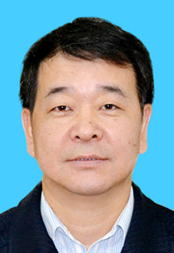
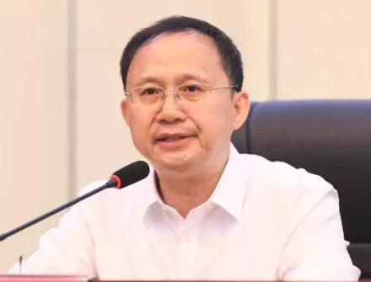
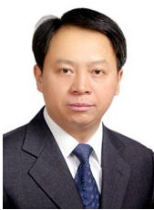
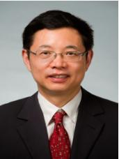
“华中大校长群”现象
马小洁：兰州大学党委书记
罗俊：中山大学校长
骆清铭：海南大学校长
“华中大校长群”人数
包括正校长数十余人、
副校长上百人之多。
段献忠：湖南大学校长
杨宗凯：武汉理工大学校长

Slide 27
学科齐全 实力突出
工科
实力雄厚
医科
声誉在外
文科
特色鲜明
理科
发展迅速
本科专业
硕士学位授权点
博士学位授权点
博士后科研流动站
109个
48个一级学科
46个一级学科
39个

Slide 28
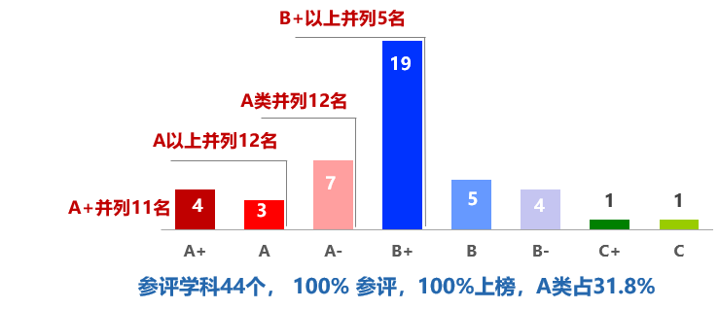
学科齐全 实力突出
教育部第四轮学科评估
4个A+
机械工程、光学工程、生物医学工程、公共卫生与预防医学
3个A
新闻传播学、电气工程、计算机科学与技术
7个A-
物理学、生物学、控制科学与工程、临床医学、公共管理、工商管理、动力工程与工程热物理
“双一流” 学科
第四轮学科评估
机械工程
光学工程
材料科学与工程
动力工程与工程热物理
电气工程
计算机科学与技术
基础医学
公共卫生与预防医学
工程学
材料科学
计算机
科学
临床医学
化学
ESI排名进入全球前1‰，并列大陆高校第6
3个学科领域进入全球前50，并列大陆高校第4

Slide 29
学科齐全 实力突出
武汉光电
国家研究中心
国家首批批准组建的
六个国家研究中心之一
仅有三所部属高校拥有
一个国家研究中心
两个国家重大科技基础设施
一个国家制造业创新中心
国家脉冲强磁场
实验装置
（国家重大科技基础设施）
最高场强达到90.6 T，位居世界第三、亚洲第一。实现64T脉冲平顶磁场强度，脉冲平顶磁场强度世界纪录
精密重力
测量研究设施
（国家重大科技基础设施）
拥有世界最精准的万有引力常数G的测量技术，入选2018年度中国高校十大科技进展，被誉为“世界的引力中心”，成果写入中学物理教材
独一无二
国家数字化设计与制造创新中心
（国家制造业创新中心）
“中国制造2025”战略下的国家创新中心；覆盖了本领域60%的国家级创新平台

Slide 30
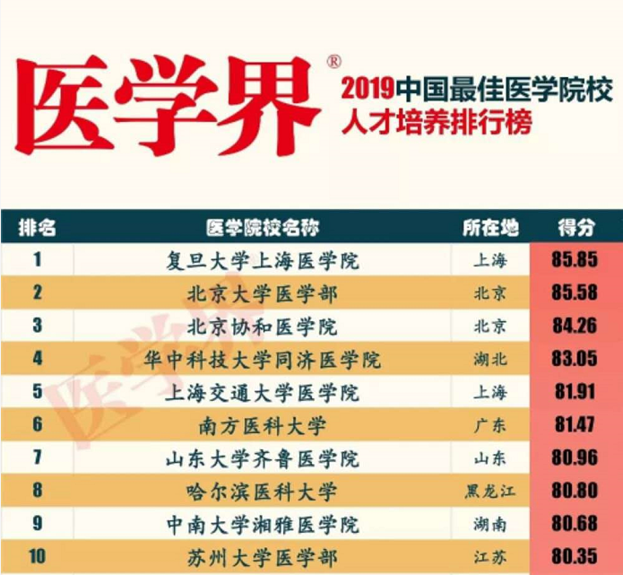
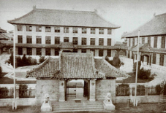
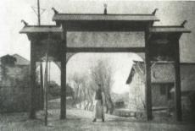
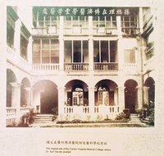
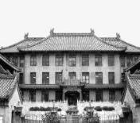
学医在同济
协和医大
1906协和医学堂
中山大学医学院
1908 光华医学堂
华中大同济医学院
1907 德文医学堂
川大华西医学院
1914协和医学院
华中科技大学诞生了湖北省仅有的三位医科院士
科学研究、教育资源、医学临床、人才培养、毕业生满意度
五个维度对中国医学院校进行衡量
裘法祖
陈孝平
马丁

Slide 31
学医在同济
华中科技大学拥有十一家附属医院，在教学科研的同时为武汉市及周边民众提供医疗服务
各附属医院坚持以爱心奉献社会，以仁术服务人民，汇聚成了服务健康中国战略的同济力量。
十一家附属医院名单
附属协和医院
附属同济医院
附属梨园医院
附属武汉中西医结合医院
附属武汉中心医院
附属武汉儿童医院
附属湖北肿瘤医院
附属武汉普爱医院
附属武汉精神卫生中心
附属湖北妇幼保健院
附属武汉金银潭医院
Union Hospital

Slide 32
学医在同济
协和医院和同济医院在现代化综合医院如何融合临床医疗服务、教学、科研和培训功能方面发挥了领头作用。
床位数: 20,000+
每年门诊数: 两千万人次
每年住院病人数: 400,000
每年手术: 200,000
同济医院
Union Hospital
协和医院
梨园医院

Slide 33
国际交流
2019年9月7日，原德意志联邦共和国总理安格拉·默克尔来我校访问。上午，默克尔在梧桐语问学中心明德厅发表了演讲，并与在场的华中大学子交流互动。下午，默克尔一行又来到华中科技大学同济医学院附属同济医院光谷院区参观，并与医护人员交流互动。

Slide 34
国际学生
生源国别：
来自160多个国家/地区的10000+名国际学生
英文授课课程：
6个本科，106个硕士研究生专业，124个博士研究生专业
85％的国际学生选择英语授课专业
汉语授课课程：
所有专业均面向国际学生开放
150+本科专业
300+硕士和博士专业

Slide 35
国际学生

Slide 36
汉语项目
中文听力/ 口语/阅读 /写作..
中国武术/书法/剪纸…
中国文化讲座
社会实践

Slide 37
汉语项目

Slide 38
“Discover at HUST” 短期项目

Slide 39
“Discover at HUST”
Short-term Programs

Slide 40
“Discover at HUST”
Short-term Programs

Slide 41
“Discover at HUST” 短期项目

Slide 42
Global – Scholarship Choices
Ministry of Education：
For International Postgraduate
Full Scholarship: including tuition fee, accommodation fee, living expenses, medical insurance
——For high-level academic students
01
02
HUST President Scholarships
Funding Category: Full English Taught Master's Students(non-medical)
Partial Scholarship
03
International Chinese Language Teachers Scholarship
Funding Category: Non-Chinese citizen, pursuing undergraduate, master, PhD, or non-degree Chinese Language programs
Full Scholarships: tuition, accommodation, living expenses, medical insurance
Notes:
So last but not least I want to introduce a little bit about scholarship. So number one and number three. Other scholarship that we can help you earn from the chinese government. So if you graduate from I undergraduate or even master, you want to do a higher degree in our university. Um your university can recommend you to us.
Then we will try to earn more funding. Four coverage for you., and number two scholarship is mainly for summer school. It can be decided about our university board. So later on, I will talk with your teachers, your international department to seek more uh chances uh provide to you to uh invite you to study here on for us to us uh so last but not least I want to introduce our contact, you can call me freely or email me freely and also visit our website for more search more information. and the last one is the online platform that I mentioned earlier, the two free programs for you to help you get to know more about the background knowledge about our campus. so please feel free to keep in touch with us.

Slide 43
Application Information
2023年华中科技大学国际学生招生简章：http://iso.hust.edu.cn/
Notes:
Russia，Norway，Netherlands，Sweden，Belgium，Spain，Poland，Romania

Slide 44
“Study at HUST”留学华中大
Welcome to HUST
Email: apply@hust.edu.cn
Online Application: http://admission.hust.edu.cn
Admission Information: http://iso.hust.edu.cn
HUST: http://english.hust.edu.cn

